Slide 1


TRƯỜNG TIỂU HỌC ÁI MỘ A
Bài giảng điện tử Tiếng Việt lớp 1
Tên bài: ao - eo (tiết 2)

Slide 2

MÔN: TiẾNG ViỆT – LỚP 1
Phân môn: Học vần
Bài 106. ao - eo (tiết 2)

Slide 3

Tập đọc

Slide 4
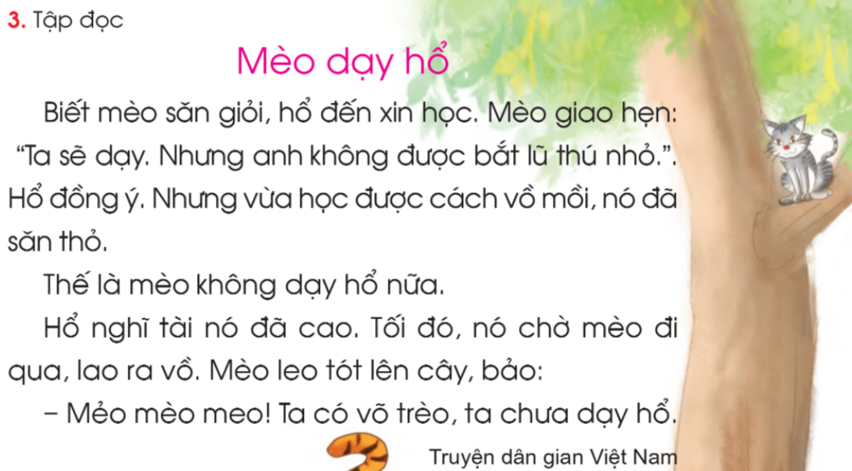
1
2
3

Slide 6
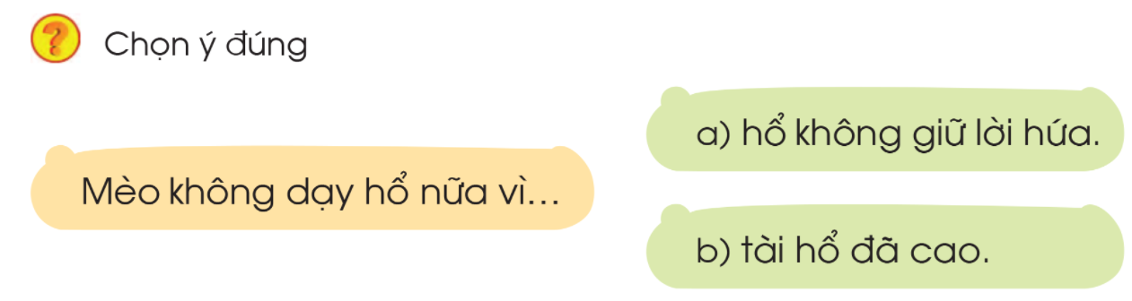

Slide 7
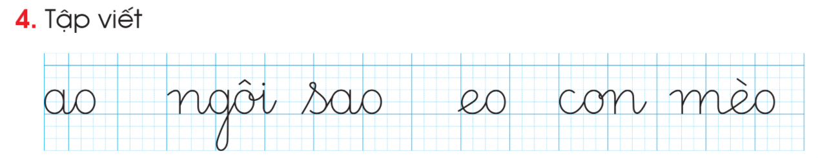

Slide 8
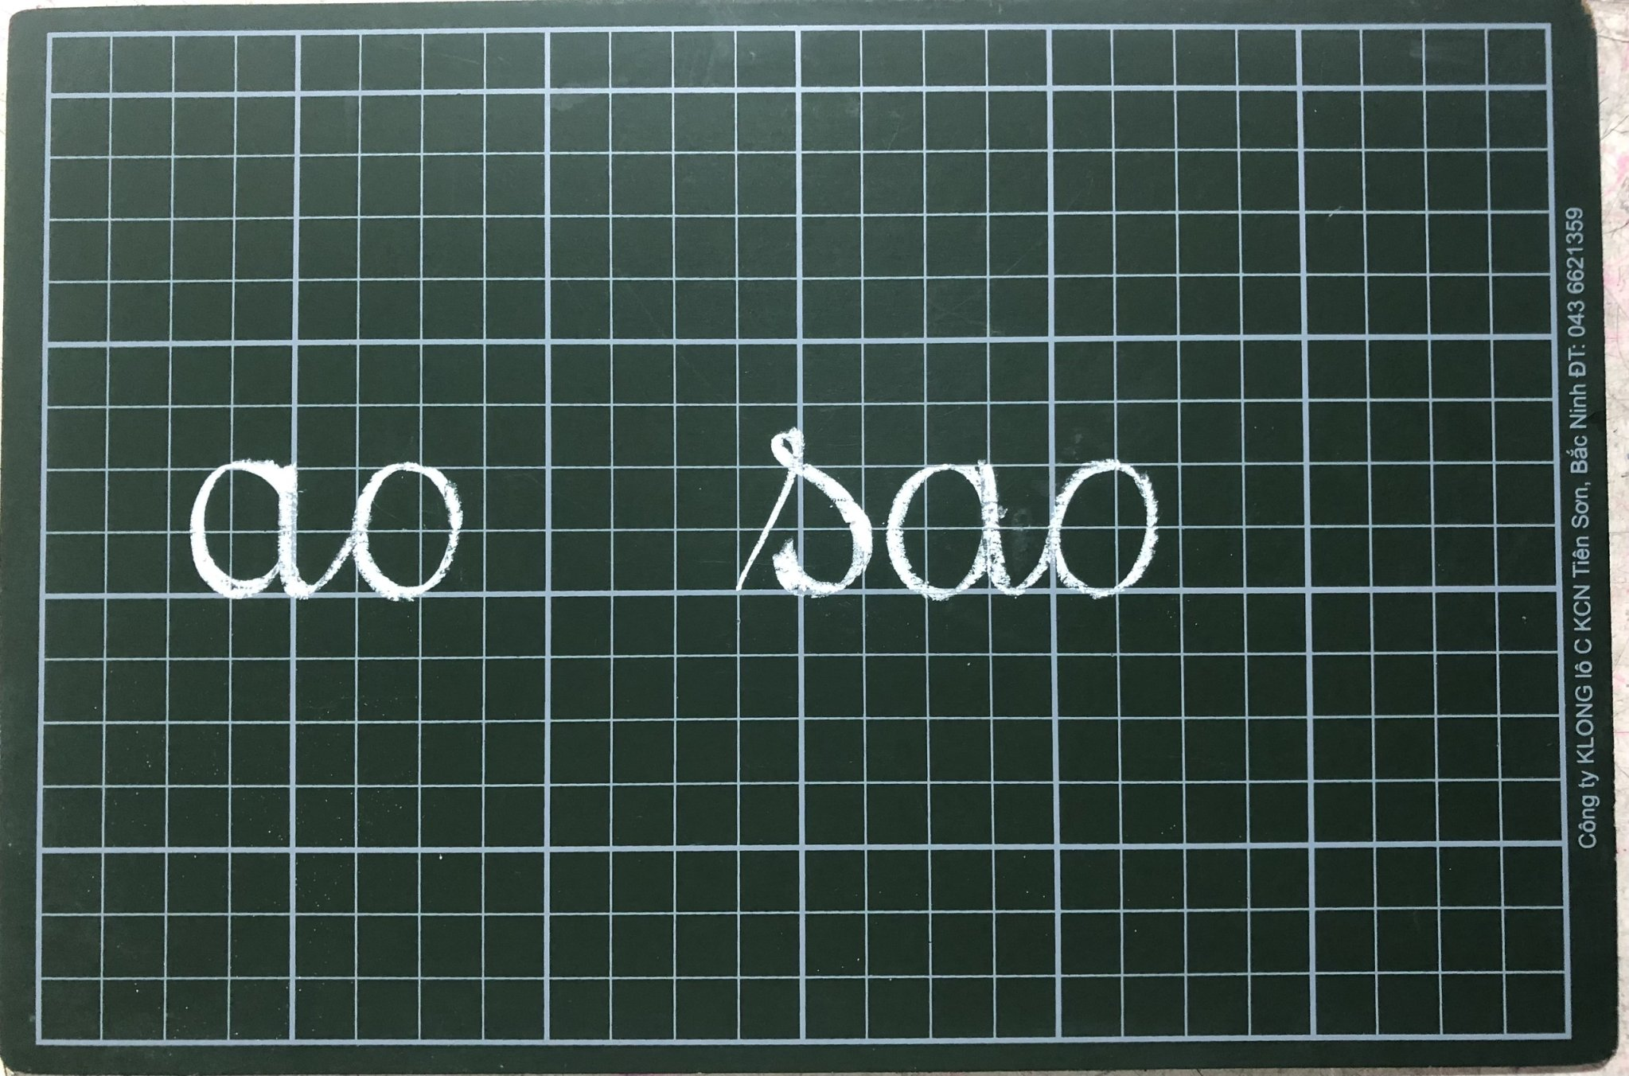

Slide 9
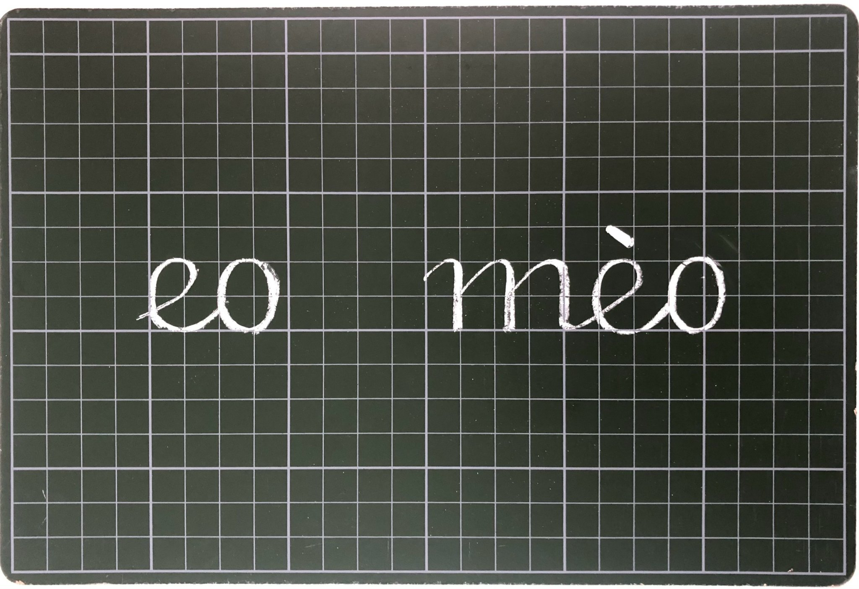

Slide 10
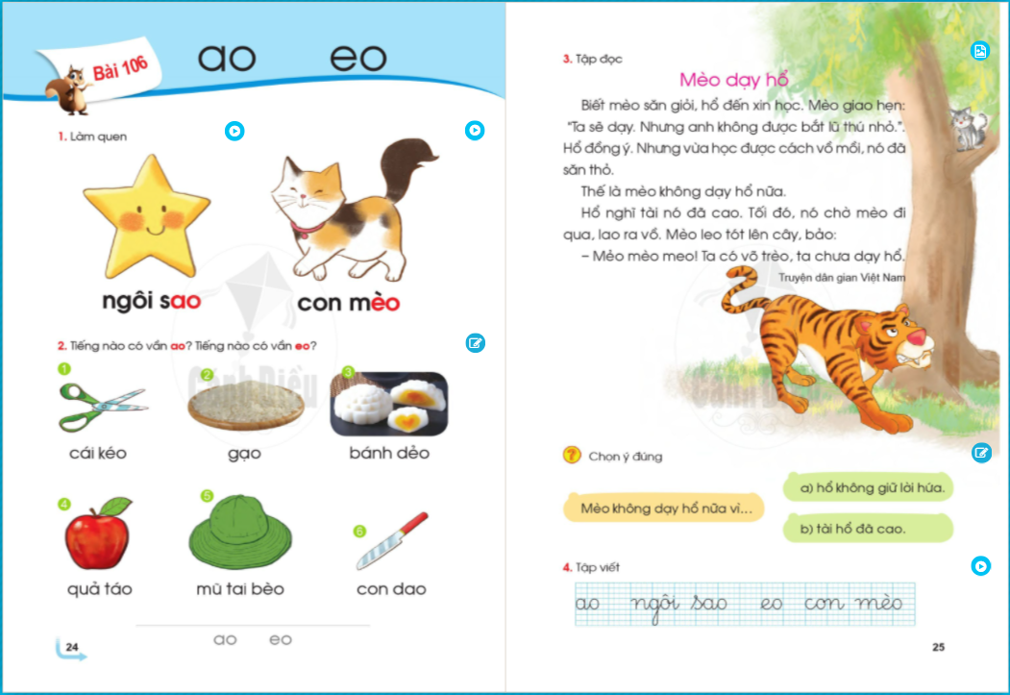

Slide 11

Trò chơi
Thêm sắc cho hoa

Slide 12













Notes:
12
Nhấn chuột vào cánh bông hoa đã chọn, sau khi mở cảnh hoa ra, nhấn vào số để đến câu hỏi. Sau khi trả lời đúng nhấn nút Home quay lại trang này/ Chơi xong nhấn vào nút mũi tên để chuyển phần sau.
12

Slide 13








Câu hỏi 1
Điền eo hay ao?
k….. mút
A. eo
B. ao
Quay về

Slide 14
Câu hỏi 2
Chọn vần thích hợp vào chỗ chấm:
tờ b……
A. eo
B.ao
Quay về

Slide 15

Câu hỏi 3
Đây là hoa gì?
A. Hoa mai
B. Hoa đào
Quay về

Slide 16
Câu hỏi 4
Sắp xếp các tiếng sau thành câu:
người mẹ/ thứ hai/ cô giáo/ là/ của em
A. Cô giáo là người mẹ thứ hai của em.
Quay về
B. Người mẹ thứ hai là cô giáo.

Slide 17

DẶN DÒ

